Slide 1





Regroupement des Acteurs en Petite Enfance de Lévis
2015-2018
Le jeu symbolique, la « super »
vitamine du développement
Objectif 3
Mettre en place les conditions gagnantes du jeu symbolique
Notes:
Bonjour à tous, il nous fait plaisir de présenter ce webinaire sur le jeu symbolique.
Je m’appelle Susie Lemay , directrice adjointe au CPE de la Chaudière et je serai accompagnée de Caroline Gagnon, éducatrice à ce même CPE.
En 2014 les membres du Regroupement des acteurs en petite enfance de Lévis firent un constat : « Beaucoup d’enfants ont de la difficulté à exprimer leurs sentiments ». Considérant que l’enfant apprend par le jeu et qu’il est son propre agent de développement, l’idée de promouvoir le jeu symbolique (le jeu de faire semblant) comme moyen d’expression des émotions est adoptée!
En prenant un temps d’observation, les membres du Regroupement firent un deuxième constat : « Une tendance est constatée de la part des intervenants de tous milieux confondus à « organiser » le jeu pour en faire une activité éducative. Les intervenants du milieu sont conscients des retombées associées au jeu chez l’enfant, mais l’importance d’accompagner ce jeu, de manière non-directive, reste encore méconnue » Un double défi était à nos portes!
Ce projet du jeu symbolique s’est échelonné sur trois ans:
Faire le recrutement des différents organismes , la visite des lieux, l’observation de l’aménagement pour recevoir les enfants, l’identification du potentiel existant dans les milieux à placer l’enfant en action via le jeu symbolique et la rédaction d’une compilation ont constitué les actions posées dans la première année.
Constatant que les intervenants soutiennent le jeu symbolique par l’aménagement et l’offre de matériel, il fallait faire prendre conscience aux intervenants l’impact que peuvent avoir les interventions en accompagnant les enfants dans le jeu symbolique et ses précurseurs) . Une formation sur mesure est donc créée: « Le jeu symbolique, la « super » vitamine du développement ». À la suite de cette formation, des visites d’accompagnement visant l’application des concepts vue en formation ont été offertes et réalisées.
Il est maintenant temps de partager! Le développement de stratégies afin d’assurer la pérennité du projet est en cours.
Nous vous invitons à prendre votre « super » vitamine du développement en regardant ce troisième webinaire « Objectif 3 : Mettre en place les conditions gagnantes du jeu symbolique»
Nous vous invitons aussi à adapter ce message en fonction de vos milieux de vie, de travail et à divulguer à votre entourage l’importance de soutenir le jeu symbolique chez l’enfant

Slide 2
Il était une fois… : « Sara, 4 ans, en deuil de son chat « Croustille » qui avait également 4 ans. C’était son ami, son confident. Suite au décès de Croustille, Sara a peu de réaction à la maison. Les parents se disent que tout va bien. À la garderie, l’adulte observe que Sara s’est appropriée une peluche qu’elle nomme « Croustille ». Croustille mange avec le groupe, participe aux ateliers, joue dehors, fait la sieste dans un panier (dans un coin aménagé pour lui).... À tour de rôle, des enfants prennent soin du nouveau membre du groupe. Après trois semaines, Croustille disparait de la garderie ».

Slide 3
Accompagnement et répercussions
Rôles et attitudes de l’adulte dans le jeu symbolique
Aménagement et matériel: jouer à rien avec pas grand-chose
Les bienfaits du jeu symbolique, et les conséquences (dimensions du développement : affectif et social , dans un développement global et intégré
Notes:
Dans cette présentation, nous verrons la posture de l’adulte dans le jeu symbolique des enfants

Slide 4

Rôles et attitudes de l’adulte dans le jeu symbolique
L’important est d’éveiller la curiosité de l’enfant
Pourquoi jouer avec son enfant ?
Pour se relier à lui
Pour le connaître (observation de son enfant)
Pour profiter du moment présent
Pour réduire le stress (oublier les préoccupations d’adulte)
Notes:
Pourquoi jouer avec son enfant ?
CLIC 1 Pour se relier à lui: pour qu’il sente la proximité de l’adulte
CLIC 2 Pour le connaître (observer son enfant, c’est connaître ses centres d’intérêts)
CLIC 3 Pour profiter du moment présent
CLIC 4 Pour réduire le stress (oublier les préoccupations d’adulte)

Slide 5
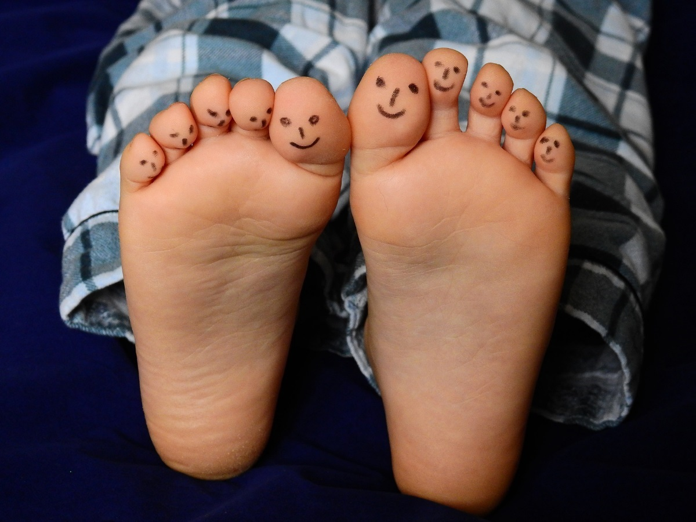
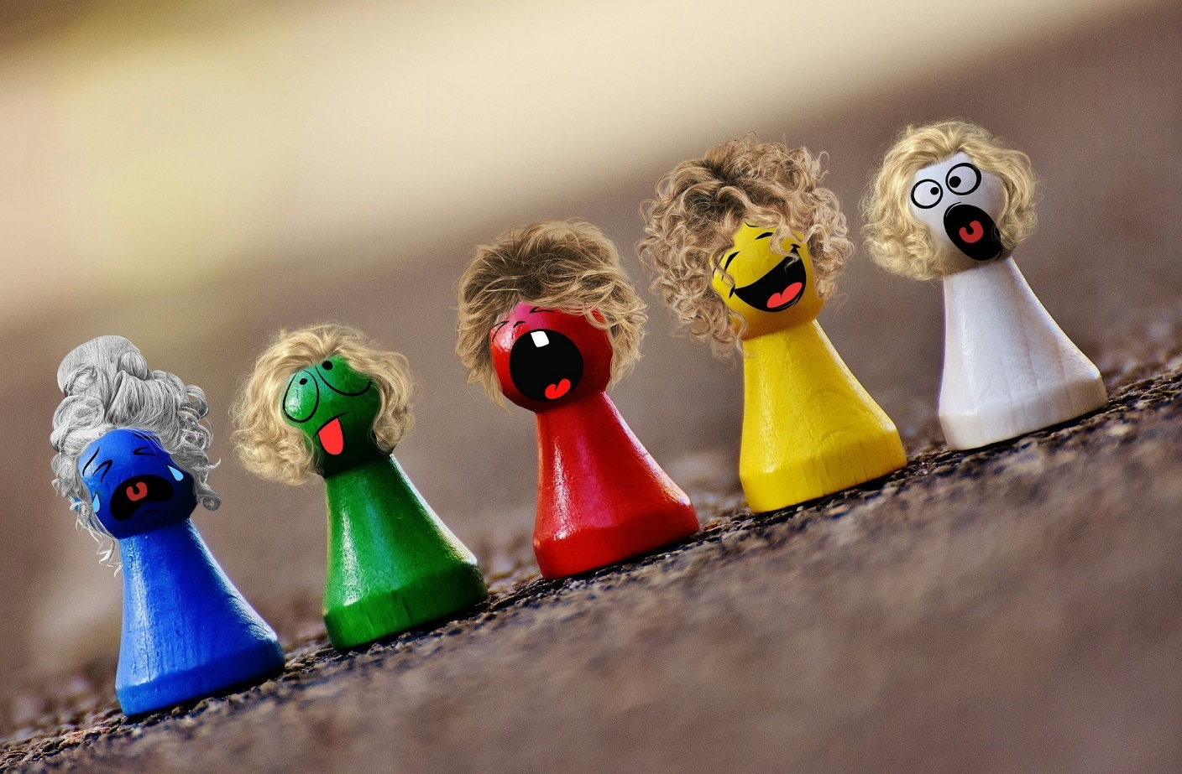

Posture de l’adulte
Valoriser les diverses façons dont l’enfant utilise un objet
Évaluer le degré d’intégration ou de retrait dans le jeu de l’enfant.
Apporter de l’aide à l’enfant pour enrichir le jeu
Utiliser tout le corps pour obtenir et maintenir l’attention de l’enfant, changer sa voix.
L’adulte peut suggérer pour alimenter le jeu et aider l’enfant.
Décrire ses gestes et ses actions ainsi que ceux des enfants et nommer aussi les émotions avec leurs signes physiologiques
Promouvoir l’enfant comme décideur dans le jeu
Être le narrateur au besoin et laisser l’enfant s’exprimer à sa façon
Notes:
Attitudes de l’adulte pour favoriser le jeu symbolique
Faire preuve de souplesse et encourager la créativité
CLIC 1 (image pieds)
Éviter d’envahir le jeu, c’est le jeu de l’enfant
Faciliter le jeu, l’adulte peut proposer et aider l’enfant.
CLIC 2 (image des pions)
Nommer ce qui est fait, nos émotions
Jouer pour jouer et éviter d’enseigner
CLIC 3 (image des mains)
Encourager l’enfant s’exprimer à sa façon

Slide 6


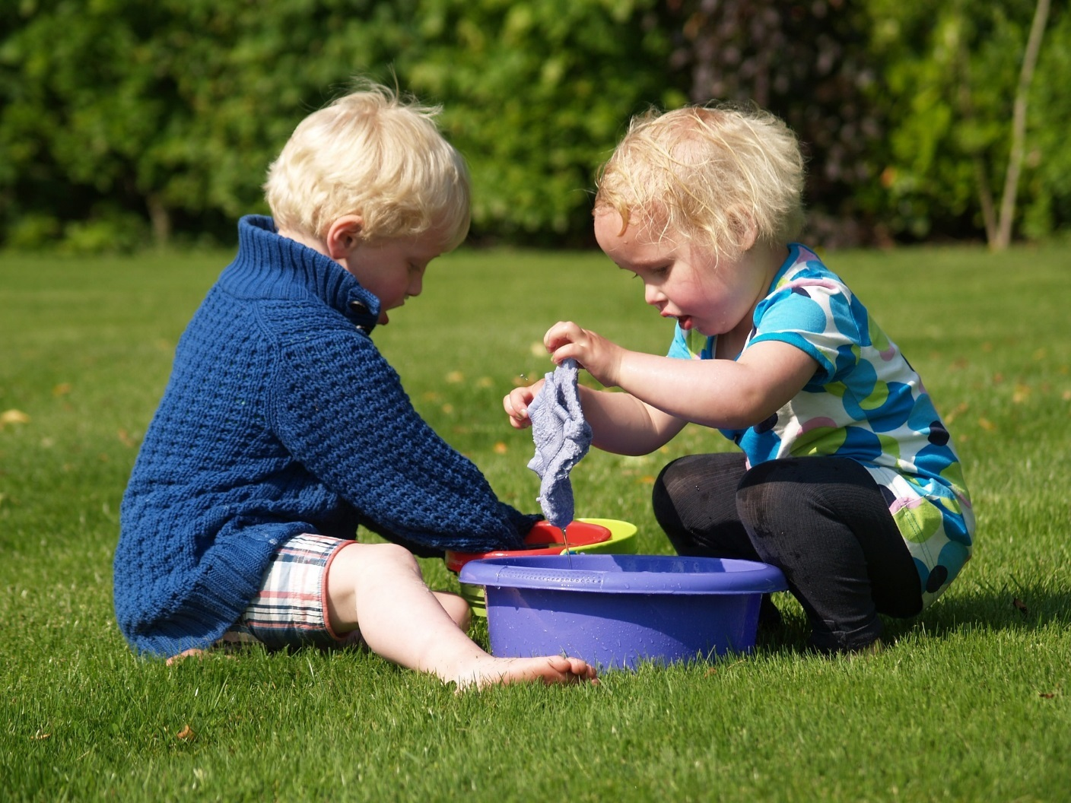
Posture de l’adulte
Laisser l’enfant dans ses moments d’intimité
Laisser l’enfant rêver
Donner l’occasion de s’adapter
Mettre à la disposition de l’enfant du matériel et/ou jouets variés
Favoriser la présence de participants dans les jeux
Souligner et favoriser la collaboration plutôt que la compétition
Notes:
CLIC 1 (image garçon sur le pont)
Apprendre à l’enfant la solitude dans un environnement sécurisant : l’enfant peut jouer à son jeu dans une pièce pendant que l’adulte est occupé à autre chose dans la même pièce (l’enfant intérioriser la présence de l’adulte au fil de ses pratiques et il apprendra à jouer seul: plus l’enfant est petit, plus la proximité de l’adulte est importante. Donc à l’inverse, plus l’enfant grandit, plus il est en mesure d’organiser son environnement sous l’œil attentif de l’adulte.
CLIC 2 (image fille rêveuse)
Accueillir la tristesse, la joie, la colère, encourager l’imagination, laisser l’enfant rêver
Accepter les répétitions, les longueurs (il ne faut pas oublier que le rythme de l’enfant est plus lent que celui de l’adulte). Il a besoin de recommencer pour « faire connecter le filage dans son cerveau »)
CLIC 3 (image deux petits blonds)
Permettent à l’enfant de changer la fonction ou les règles du jeu, jouet fourni. On doit offrir du matériel qui répond à son niveau de développement
Favoriser la présence de participants dans les jeux (favoriser le contact entre enfant)
Jouer pour le plaisir et dans le plaisir
Le jeu symbolique demande un lâcher prise de l’adulte.
Le jeu est le seul domaine où l’enfant décide par lui-même : en d’autres temps, l’adulte décide de l’activité, du lieu, des participants…

Slide 7
Aménagement et matériel: jouer à rien avec pas grand chose!
Pour jouer et stimuler le symbolisme, il faut :
De l’espace
Du temps
De la disponibilité des objets (est-ce que l’enfant peut les prendre lui-même?).
La rotation, la nouveauté: du matériel adapté au niveau de développement et à l’intérêt du moment (grosseur des objets)
Présence de partenaires et d’adultes (intérêt de l’adulte)
Notes:
Aménagement et matériel: jouer à rien avec pas grand chose! Ici, il est à se demander, comment l’enfant peut-il se mettre en action de jeu symbolique avec le contexte matériel existant?
CLICS Faire dérouler les points
PLUS L’ENFANT EST PETIT, PLUS LE MATÉRIEL EST COLLÉ SUR SON VÉCU.
La bonne nouvelle est que le jeu symbolique peut s’adapter à tout environnement.

Slide 8
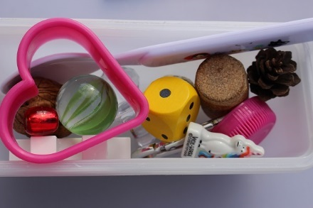
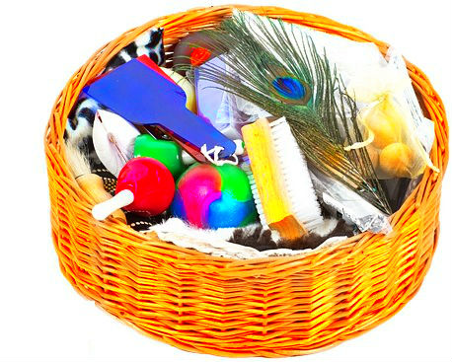
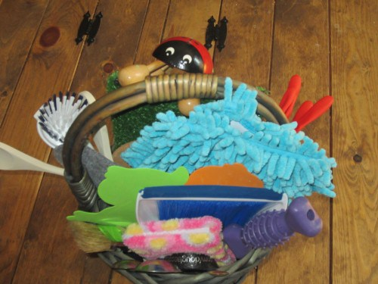
Les paniers à trésors
Notes:
Les paniers à trésors
CLIC 1 Première image
Il s’agit de remplir un contenant (panier, bac, boîte) d’objets du quotidien, qui sont propres et sécuritaires, et de laisser explorer l’enfant. On peut s'appliquer à penser aux différents sens que les objets proposés sollicitent, et penser à ce qu'ils induisent au niveau des sensations tactiles, de l'odorat, du goût et de l'ouïe.
De fait, l’adulte pourra observer l’enfant découvrir les particularités des objets, des scénarios de jeu initiés, bref d’observer comment l’enfant joue avec ses images mentales.
Voici des exemples CLIC 2 et 3 (deux autres images)

Slide 9
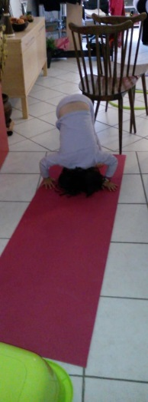
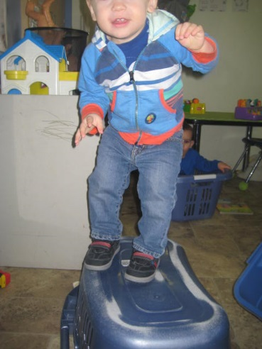
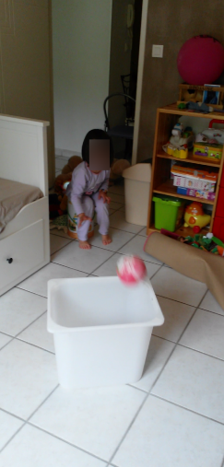
Jouer à rien avec pas grand-chose…à tout moment!
Le lancer de la
débarbouillette
La montée
du bac
Le parcours du
du dîner
Notes:
Il est possible de transférer ce potentiel de jeu dans les routines quotidiennes. Étant donné que l’enfant qui se place en position de jeu collabore avec plus de facilité, pourquoi ne pas en profiter!
Voici des idées :
CLIC 1 Le lancer de la débarbouillette
CLIC 2 La montée du bac
CLIC 3 Le parcours du dîner

Slide 10
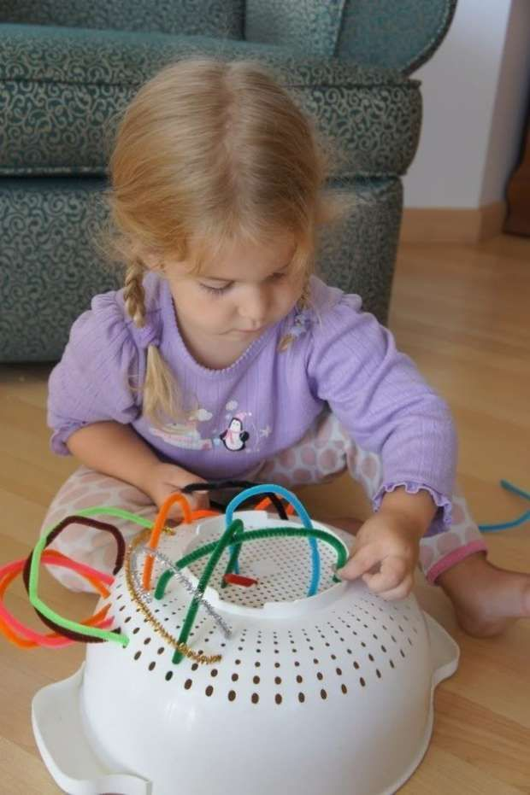
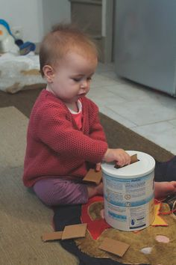
Le bain
payant!
Notes:
CLIC 1 Jouer pour jouer
CLIC 2 Et le bain payant!
Ces images nous démontrent bien que « Ne rien faire n’existe pas, l’espace mental est rempli d’idées »
Et que l’ « on ne joue jamais vraiment à rien. C’est en fait donner du temps libre pour rêver et imaginer »
C’est une invitation à récupérer les contenants de plastique, les boîtes de cartons de toutes formes et grandeurs, bac à vaisselle, panier à linge, rouleau de carton, objets de la nature, corde, éponges pour jouer!

Slide 11
Les bienfaits du jeu symbolique, et les conséquences (dimensions du développement : affectif et social , dans un développement global et intégré)
Dans le jeu symbolique:
L’enfant n’attend pas de résultat, il peut arrêter le jeu quand il le veut.
Il n’est jamais trop tard pour agir
S’intéresser au jeu de l’enfant, c’est s’intéresser à l’enfant tout entier!
Notes:
Lorsque nous parlons de bienfaits du jeu symbolique, c’est au développement global de l’enfant que nous nous adressons.
S’intéresser au jeu de l’enfant, c’est s’intéresser à l’enfant tout entier!

Slide 12
Notes:
Voici comment le développement global s’illustre:
Par les 5 dimensions du développement:
Affective
Sociale
Cognitive
Physique
Langagière

Slide 13

Boucler la boucle…quel rôle Croustille le chat a-t-il joué?
Sara a pu vivre l’émotion de tristesse due au deuil de son chat, par le jeu symbolique : elle a donné vie à une peluche le temps nécessaire. L’adulte a favorisé l’établissement d’un contexte permettant à Sara d’exprimer ses sentiments par le jeu.
Croustille fait maintenant partie de ses souvenirs.
Notes:
Boucler la boucle…quel rôle Croustille le chat a-t-il joué?

Slide 14
Des outils disponibles

Slide 15
Références
http://apprendreaeduquer.fr/5-meilleurs-jouets-de-temps/, consulté le 8 mars 2017
http://www.canalvie.com/famille/education-et-comportement/articles-education-et-comportement/ces-enfants-qui-grandissent-sans-jouets-1.1437408
http://www.ville-geneve.ch/fileadmin/public/Departement_5/Documents_d_actualite/Cahiers-SDPE-Jouer-a-rien.pdf
http://raymond-dewar.qc.ca/doc/le_jeu_cest_genial.pdf
http://apprendreaeduquer.fr/comment-creer-parcours-motricite-maison/
http://apprendreaeduquer.fr/jeu-heuristique/ (lien pour les paniers à trésors)
Et si on jouait? Le jeu durant l’enfance et pour toute la vie, Francine Ferland, CHU St-Justine 2005, ISBN 2-89619-035-X

Slide 16
Collaborateurs
Merci à nos précieux collaborateurs: Avenir d’enfants, Regroupement des Acteurs en Petite Enfance de Lévis (RAPEL), Centre de la Petite Enfance de la Chaudière, Madame Irène Lumineau (graphiste) et Maison de la Famille Chutes-Chaudière
Merci aux organismes qui ont ouverts leur esprit et leurs portes au projet :
Maison de la famille Rive-Sud, Maison de la famille Chutes-Chaudière, CPE La Petite Grenouille, CPE/BC Petit Tambour, Centre aide et prévention jeunesse, Ressources-Naissances, Service de garde de l’école les Petits Cheminots (Pavillon la Passerelle), Office municipal d’habitation de Lévis, ESPACE Chaudière-Appalaches et Ludothèque de Lévis
À voir aussi:
Capsule de présentation
Formation sur le jeu symbolique « La super vitamine du développement », objectif 1: Reconnaître les limites et les opportunités en lien avec le développement du cerveau
Formation sur le jeu symbolique « La super vitamine du développement », objectif 2: Comprendre le développement du jeu
Adresse courriel: jeusymbolique@gmail.com
Notes:
Merci aux collaborateurs et nous vous invitons à visionner les prochains webinaires du jeu symbolique.
Pour toutes informations, contactez-nous au jeusymbolique@gmail.com

